Slide 1
Manejo DEL SALÓN DE CLASES:
HORARIOS Y RUTINAS
Español/Spanish
OTOÑO 2012

Slide 2
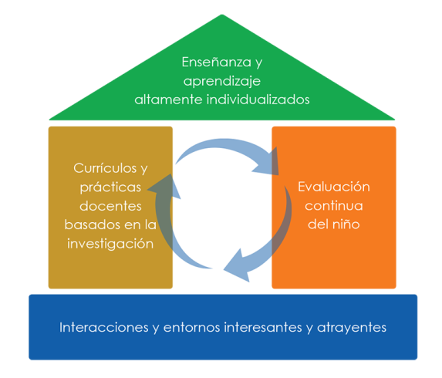
MARCO DE REFERENCIA PARA
LA PRÁCTICA EFECTIVA
EN APOYO A LA PREPARACIÓN PARA LA ESCUELA PARA TODOS LOS NIÑOS
ENFOCARSE EN
LA BASE—LOS CIMIENTOS
  Apoyo social y emocional
  Aulas bien organizadas
  Interacciones didácticas

Slide 3
Objetivos
Definir
Los horarios cotidianos
y las rutinas
Los componentes de los horarios cotidianos
y las rutinas
Describir
Proporcionar
Lineamientos para enseñar los horarios y las rutinas

Slide 4
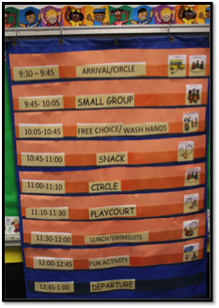
Las GRANDES ideas
Ayudarles a los niños a
saber qué pueden esperar
Aumentar la sensación de
seguridad
Influir en el desarrollo
cognitivo y social
Incrementar los índices de
participación

Slide 5

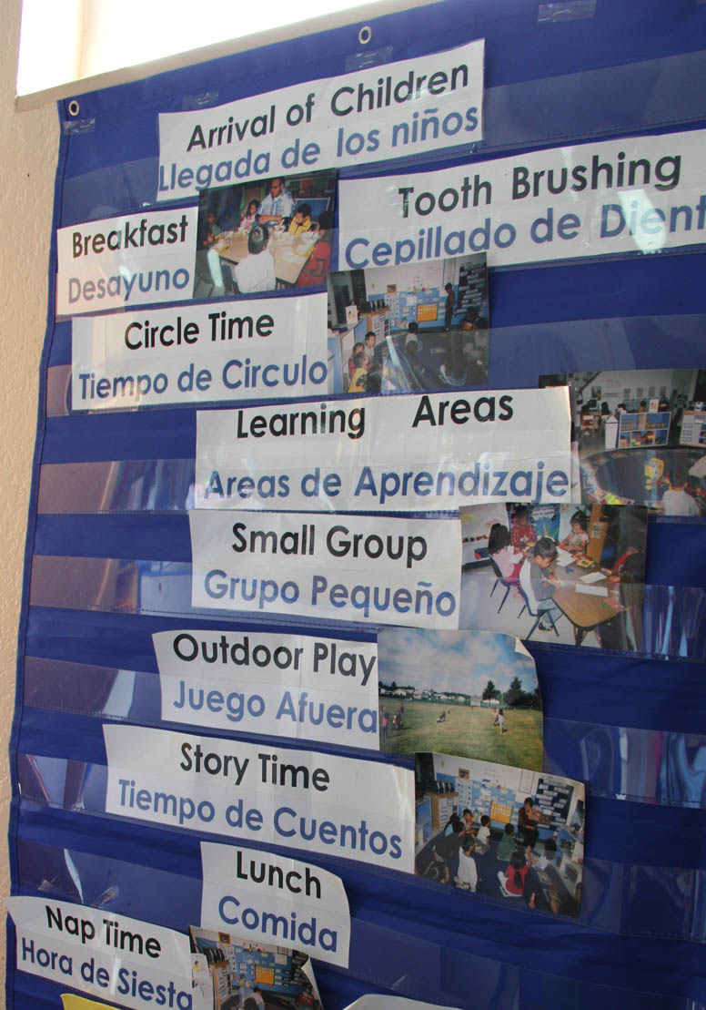

Los horarios…
Organizan el día.
Arreglan experiencias significativas para los niños.
Corresponden a unidades concretas
de tiempo.

Slide 6
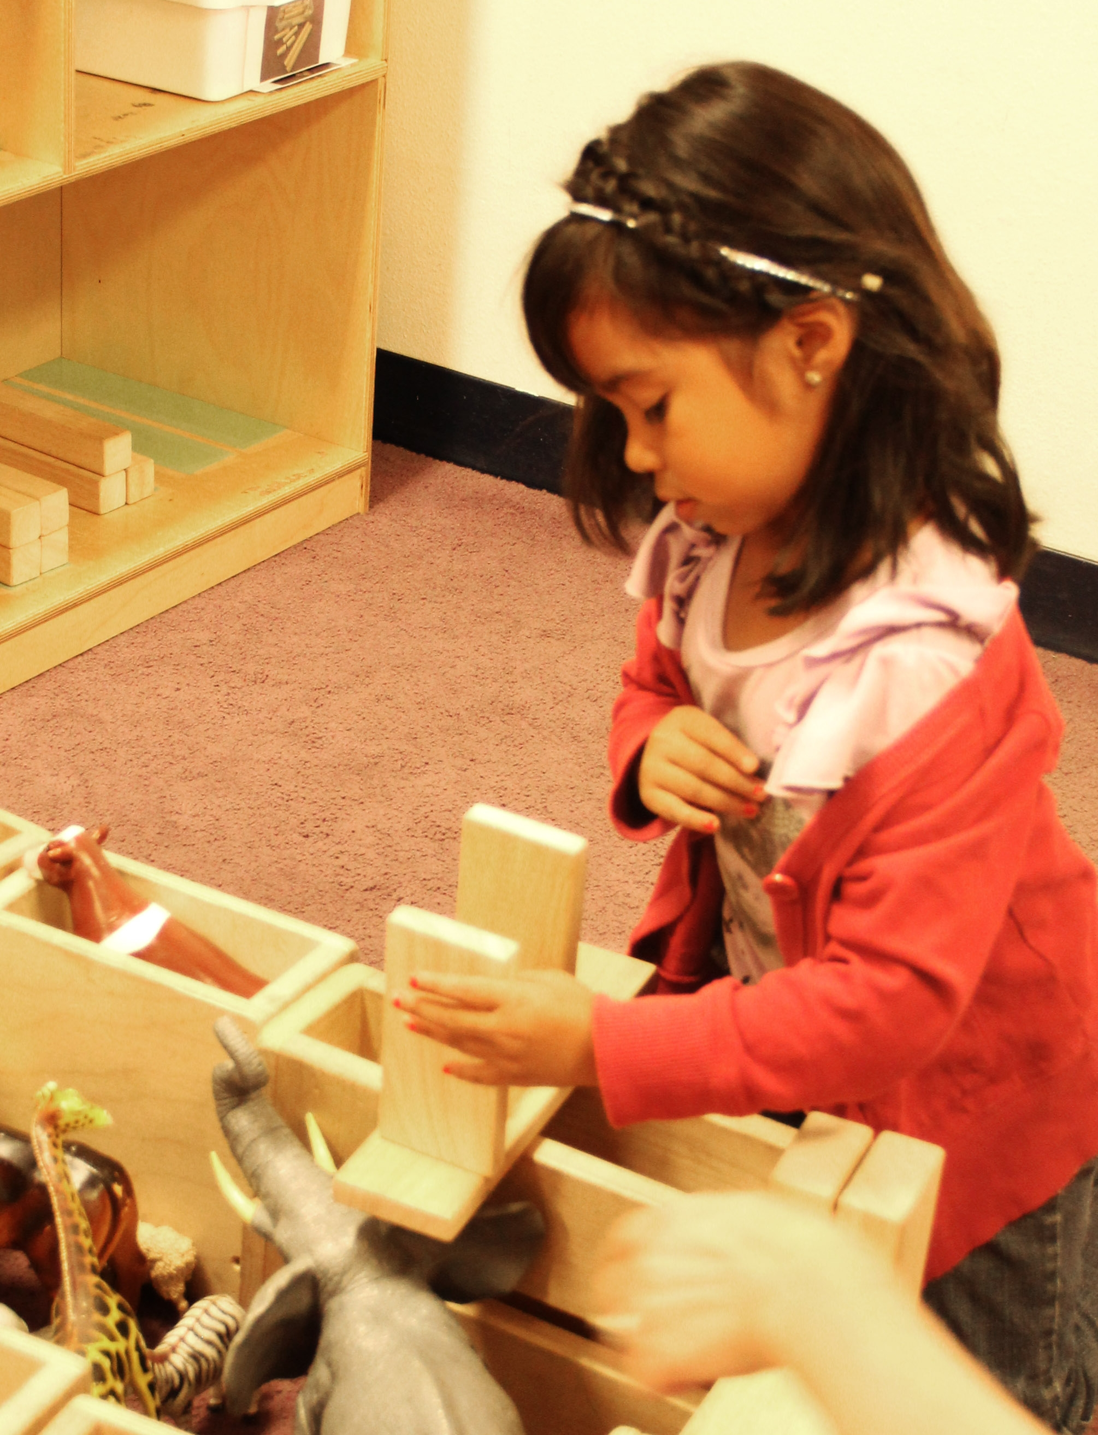
Influencia EN EL INVOLUCRAMIENTO DE LOS NIÑOS
La capacidad de concentración
Nivel de atención
La disponibilidad de los adultos
El tiempo suficiente

Slide 7
LOS Componentes DE UN HORARIO
Bloques
de tiempo
Secuencias
de tiempo
La hora con el grupo entero
La hora de las actividades/los centros
Las comidas
La hora de estar afuera
La hora del cuento
Actividades del salón de clases
Rutinas del salón de clases

Slide 8
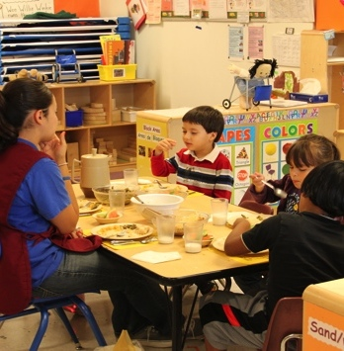
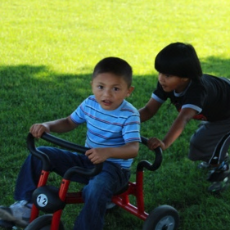

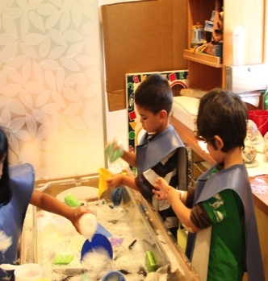
Equilibrar
Requerimientos
Actividades
activas/
tranquilas
Grupos pequeños/
grandes
Dirigidas por el maestro/
Iniciadas por
el niño

Slide 9
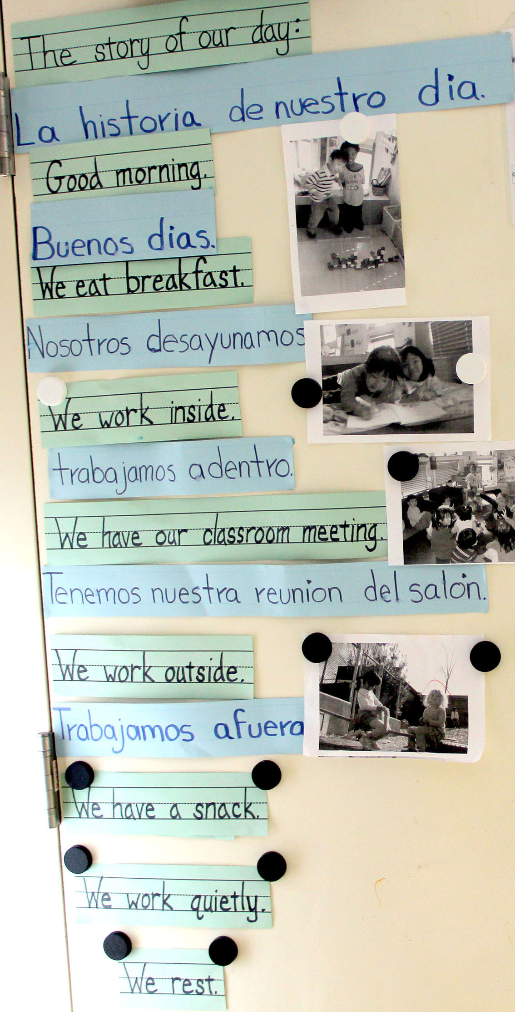
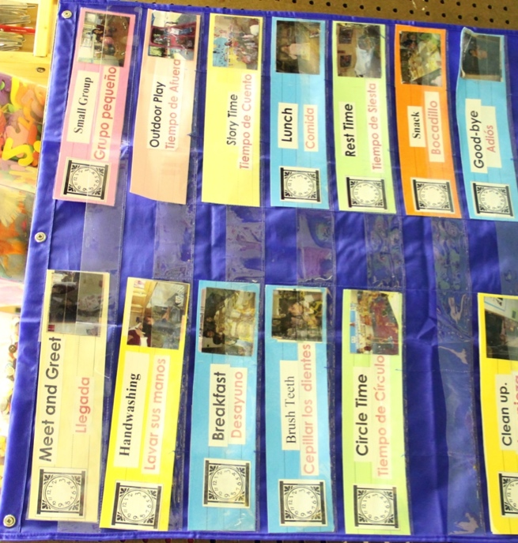
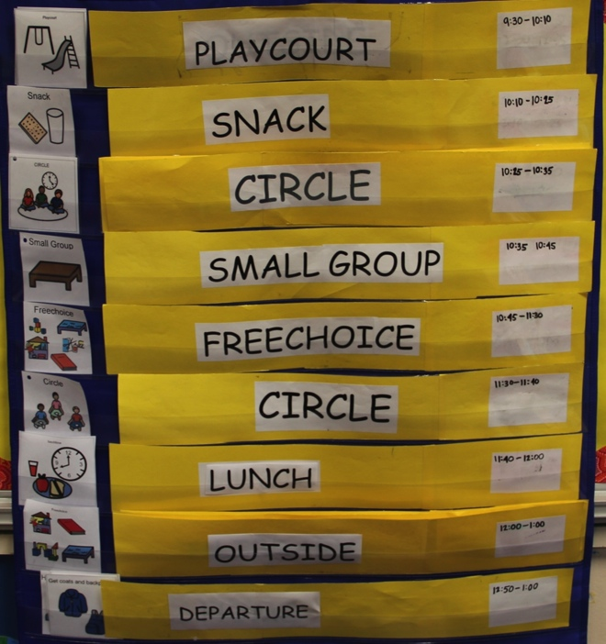
EJEMPLOS DE HORARIOS

Slide 10


Slide 11
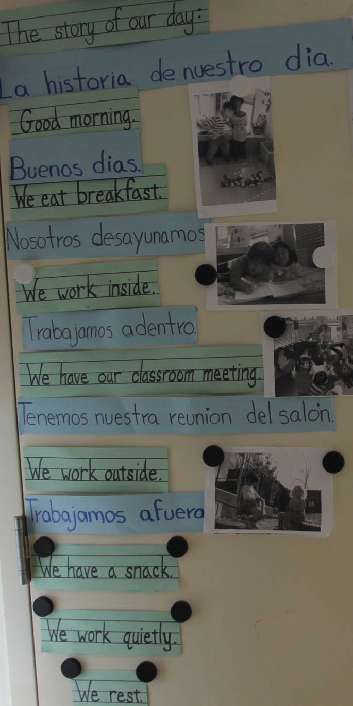
Enseñando el horario
Colocar el horario a la vista
Seguir el horario de manera constante y congruente
Enseñar el horario para que TODOS los niños entiendan
Individualizar la instrucción
Alentar los esfuerzos de los
niños

Slide 12
Cambios en el horario
Prepare a los niños de antemano
Anúncielo al grupo entero
Proporcione apoyos
visuales
Recuérdelo amablemente a los niños a menudo

Slide 13
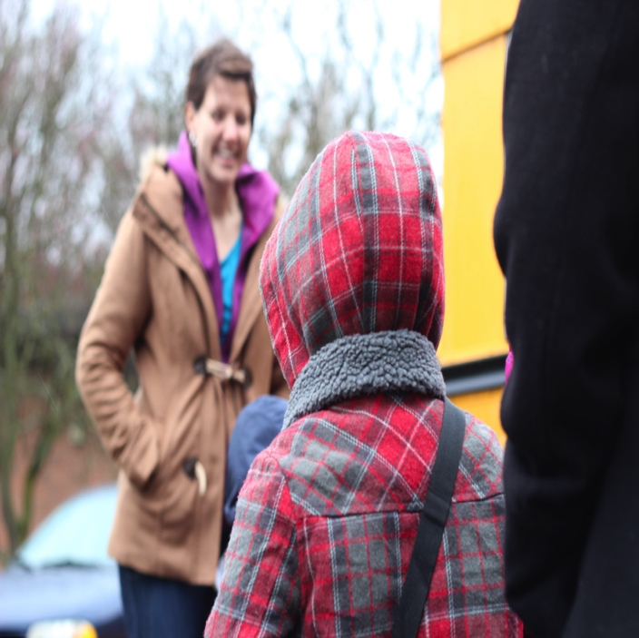
Rutinas
Una serie de comportamientos
Incluyen
  Recoger
      Las horas de comidas
    Llegada/salida
Ocurren de manera
regular

Slide 14
Enseñando las rutinas
Proporcionar un modelo
Proporcionar apoyos visuales
Proporcionar comentarios positivos

Slide 15
Repaso
Horarios y rutinas del salón de clases:
Fomentan la participación
Llenan las necesidades de los niños
Promueven un ambiente seguro
y divertido
Horarios
Bloques de tiempo
Equilibrados
Secuenciados
Colocados a la vista y enseñados
Rutinas
Una serie de comportamientos que ocurren de manera regular
Pueden ser colocadas a la vista y enseñadas

Slide 16

Si desea más información, por favor escríbanos a: NCQTL@UW.EDU o llámenos al 877-731-0764
Este documento fue preparado por el Centro Nacional para la Enseñanza y el Aprendizaje de Calidad para el Departamento de Salud y Servicios Humanos
de los Estados Unidos, Administración para Niños y Familias, Oficina Nacional de Head Start, con la subvención #90HC0002.
OTOÑO, 2012

